Slide 1
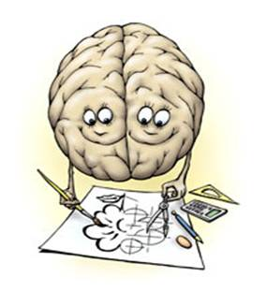
Министерство образования и науки Хабаровского края Краевое государственное общеобразовательное учреждение, реализующее адаптированные основные общеобразовательные программы «Школа-интернат №11».
Применение методики
«Гимнастики мозга» в работе с обучающимися интеллектуальными нарушениями
Г.А. Салаткова, учитель-дефектолог

Slide 3
Психологами Полом и Гейлом Деннисон была разработана программа нейрогимнастики - "Гимнастика мозга".

Slide 4
Энергетичность «Вода»
Ясность «Кнопки мозга»
Активность «Кросс-крол»
Позитивность «Крюки»

Slide 5
От воды улучшается интеллект
– доказано учеными!

Slide 6
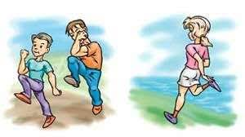
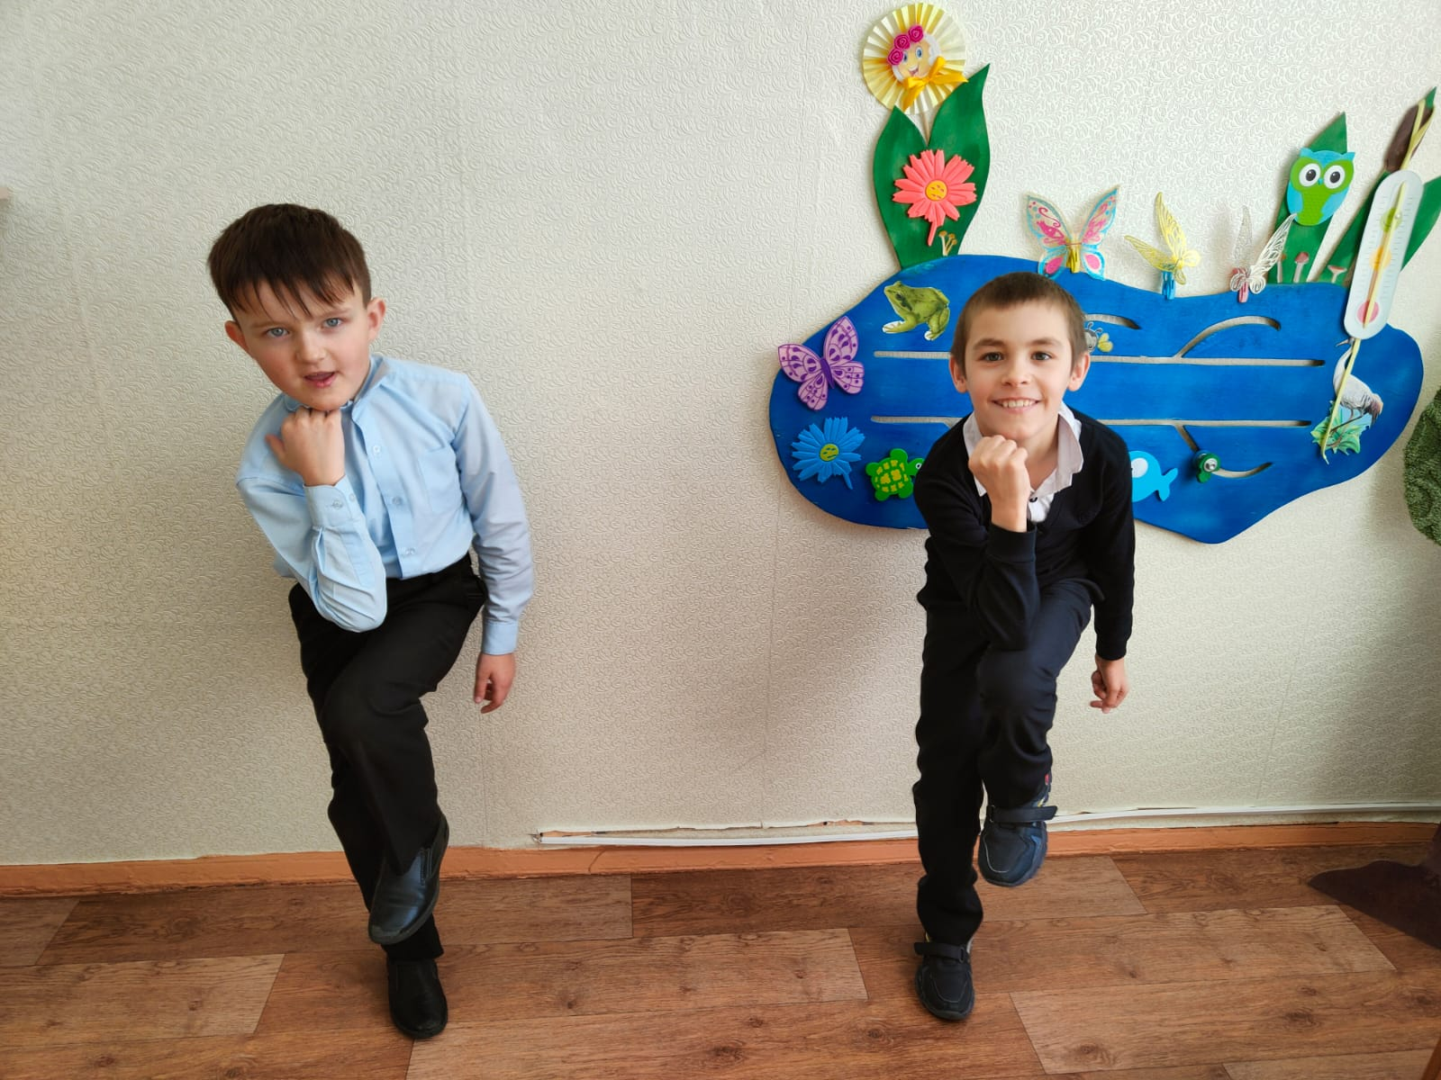
Перекрестные движения

